Slide 1
APFC/AFC (ODP-uri)
DERIVAŢI AI ACIDULUI CAFEIC. SURSE VEGETALE
Solubil în apă

Slide 2
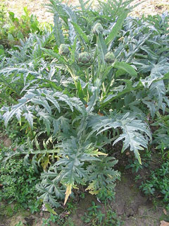
acid cafeic
acid chinic
Acid izoclorogenic (5)
Acid neoclorogenic (4)
Solubil în apă

Slide 3
acid chinic
Solubil în apă
acid cafeic
acid cafeic
antialergică

Slide 4
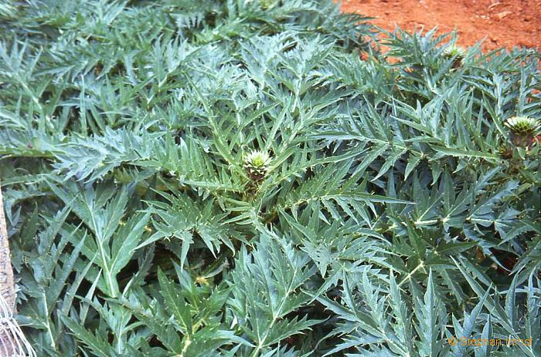
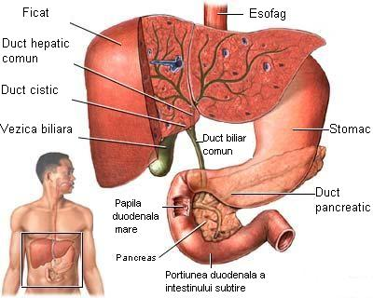
coleretică şi colagogă
hepatoprotectoare
antihepatotoxică
antioxidantă
AFC
disfuncţii hepatobiliare

Slide 5
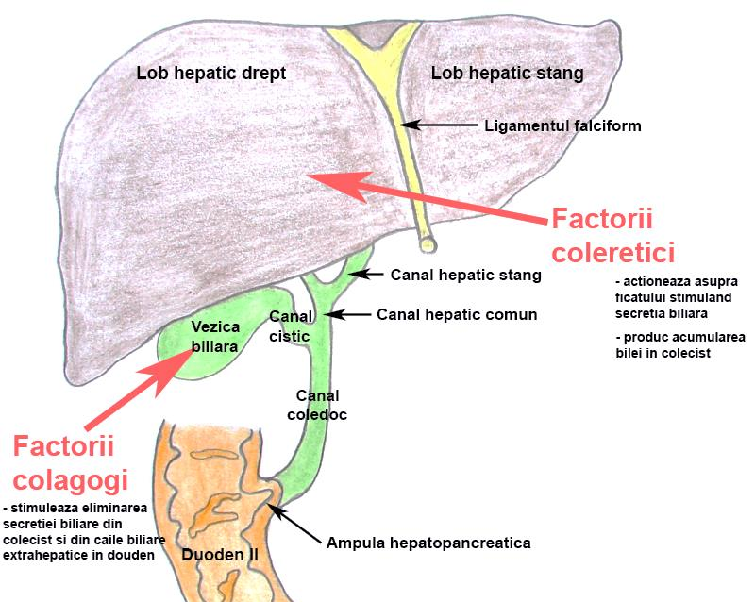
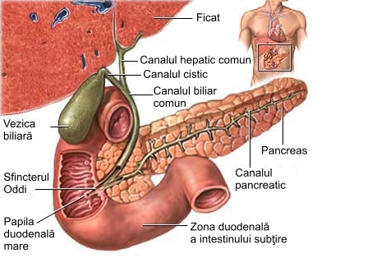

Slide 6
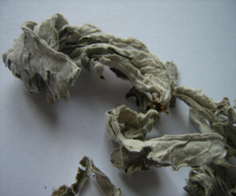
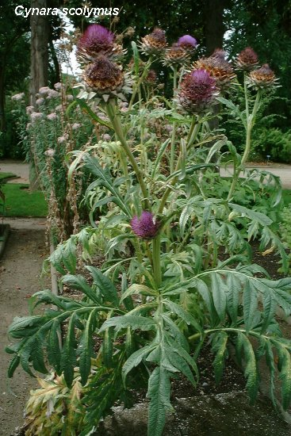
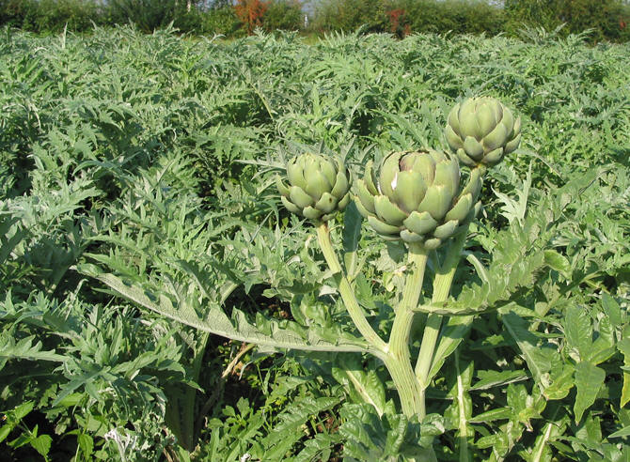
CYNARAE FOLIUM
RECOLTARE!!!!
CYNARA SCOLIMUS

Slide 7
coleretic-colagogă - AFC
disfuncții hepatobiliare
hepatoprotectoare
polifenoli cu efect antioxidant: AFC, flavone
antialergică – cinarină
alergii pe fond hepatic
hipocolesterolemiantă
(cinarozida = luteol-7-glucozida, polifenoli cu efect antioxidant)
tonic-amară (cinaropicrina)

Slide 8
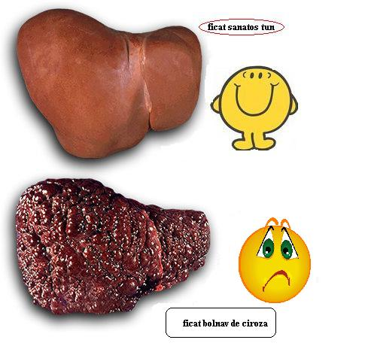
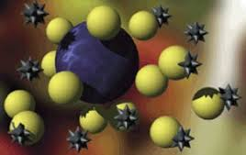
Polifenoli cu efect antioxidant
Inhibarea peroxidării lipidice la nivelul membranei hepatocitare
Stimulează irigarea intrahepatică
Hepatoprotector
Fitocomplex

Slide 9
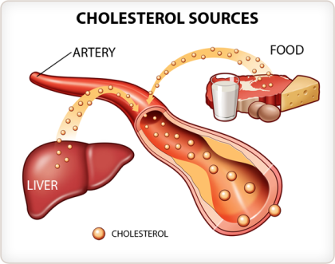
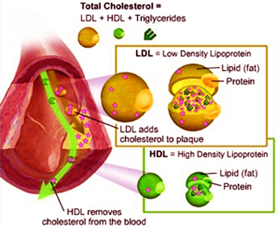

ACŢIUNEA HIPOCOLESTEROLEMIANTĂ

Slide 10
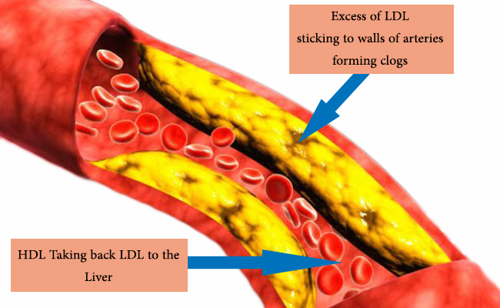
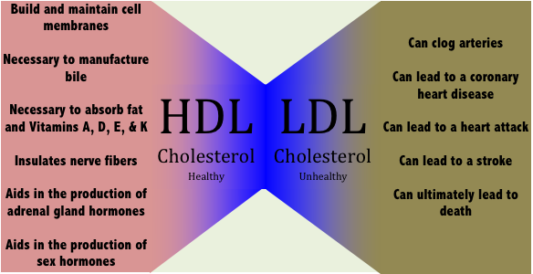
Afecțiuni cardiovasculare
AVC
Diabet zaharat
Afecțiuni hepatice
Afecțiuni renale

Slide 11
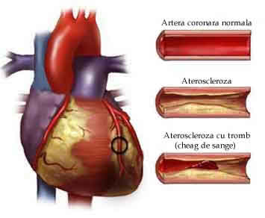
ACŢIUNEA HIPOCOLESTEROLEMIANTĂ
AFC
oxidarea LDL colesterol
apariţiei aterosclerozei
Flavone
apariţiei aterosclerozei
oxidarea LDL colesterol
Fitocomplex
riscul de accidente cardiovasculare

Slide 12
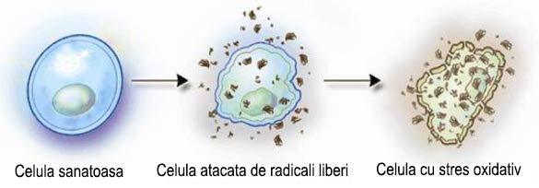
Antioxidanţi
AFC
Flavone
Eliminare colesterol în lichid biliar
HDL/LDL

Slide 13
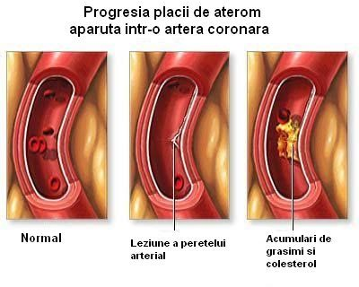
hidroliza

Slide 14


Reacţii adverse, CONTRAINDICAŢII
Reacţii de hipersensibilizare, dureri în epigastru, greaţă
– copii < 12 ani
cinaropicrină

Slide 15
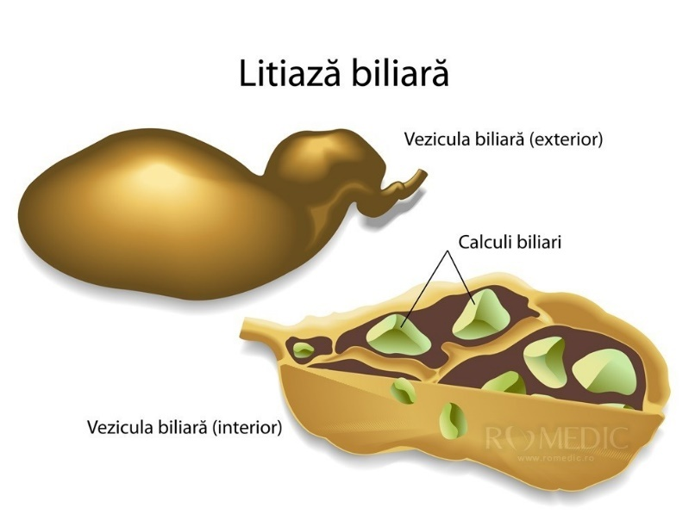
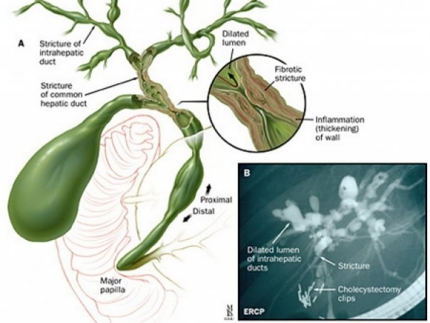
C.I.
obstrucţii ale căilor biliare
litiază biliară
angiocolită (colangită)
criza biliară în fază acută

Slide 16
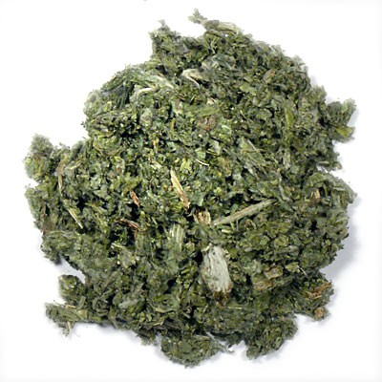
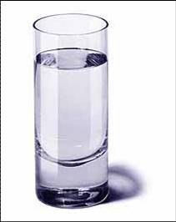
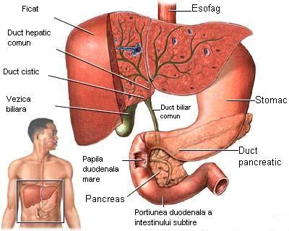
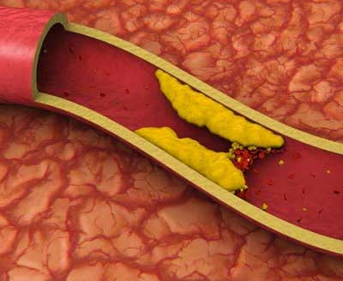
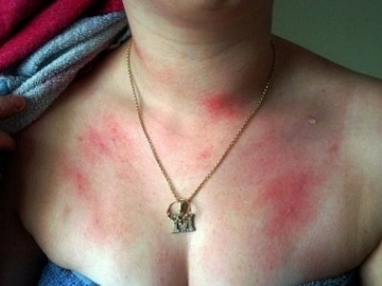
1,5 g
infuzare
3-4 căni/zi
15 min.

Slide 17
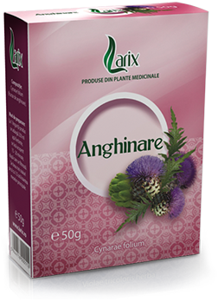
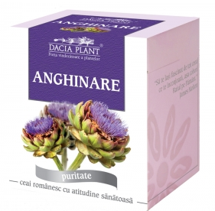
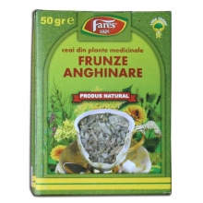
Ceaiuri
monocomponente

Slide 18
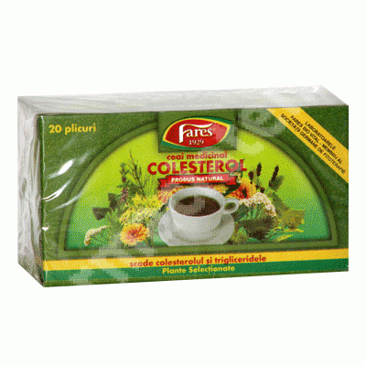
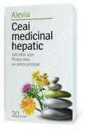
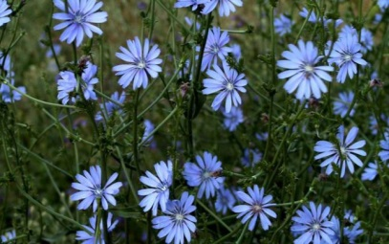
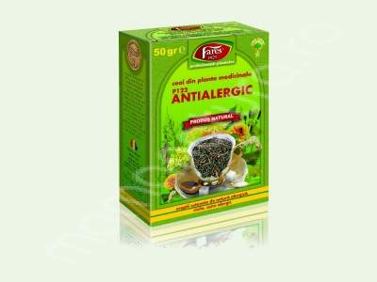
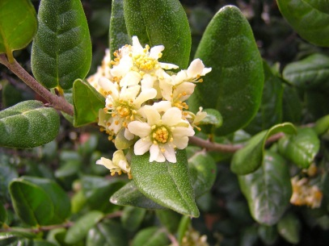
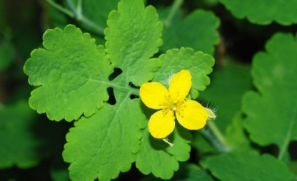
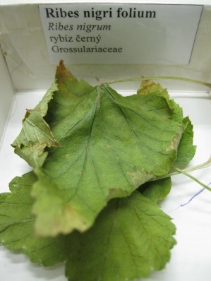
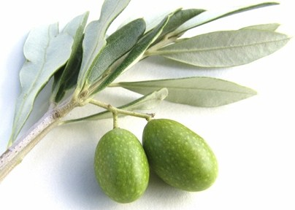
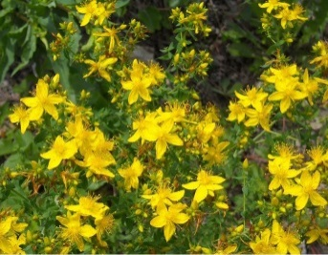
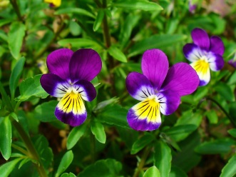
Ceaiuri multicomponente
ASOCIERI

Slide 19
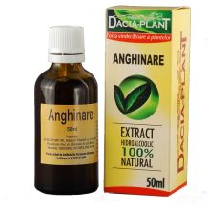
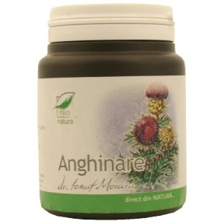
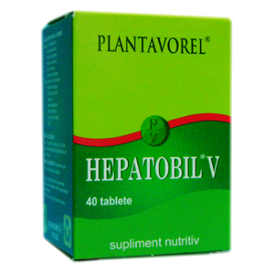
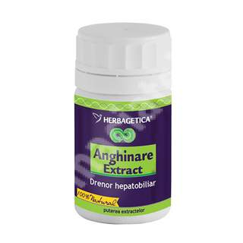
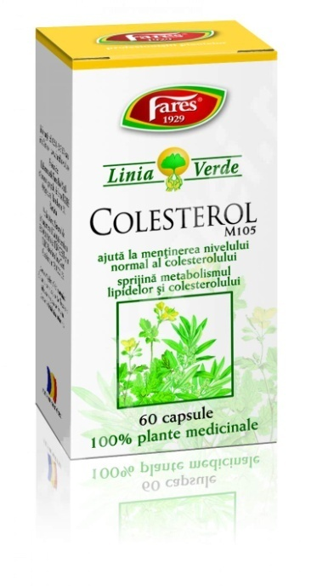
CAPSULE CU P.V. PULVERIZAT
TINCTURĂ
EXTRACT USCAT
Extract standardizat în 2,5% acid cafeic
Extract standardizat în 2,5% cinarină

Slide 20
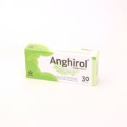
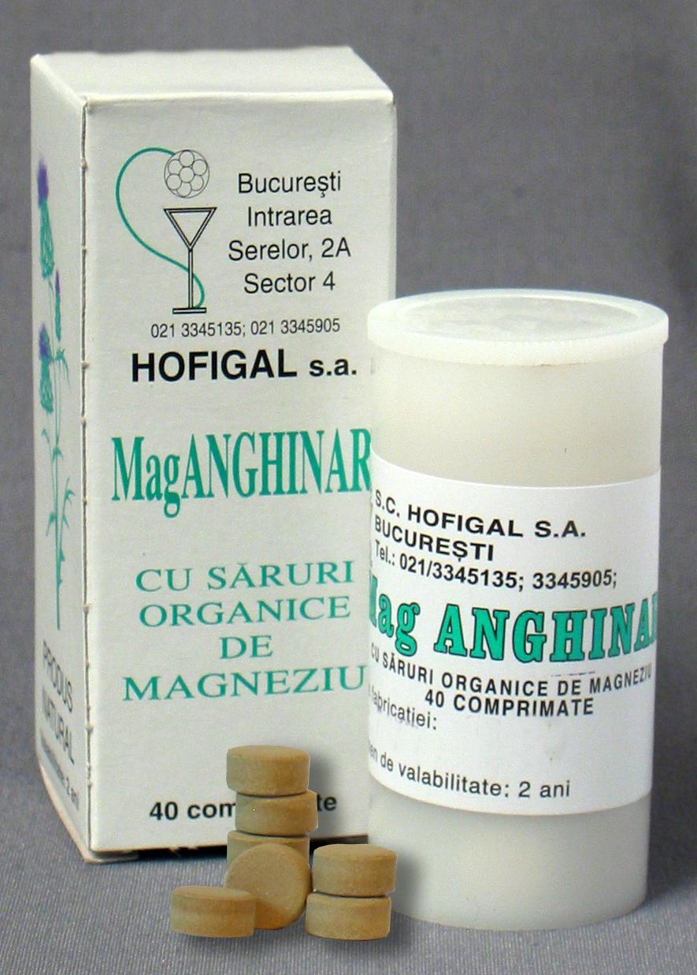
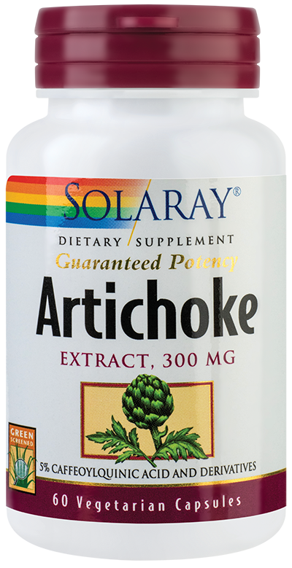
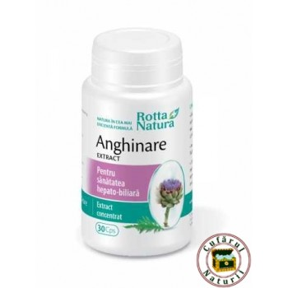
3,25 mg acid clorogenic/cpr.
Extract uscat de anghinare

Slide 21
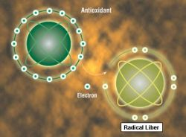
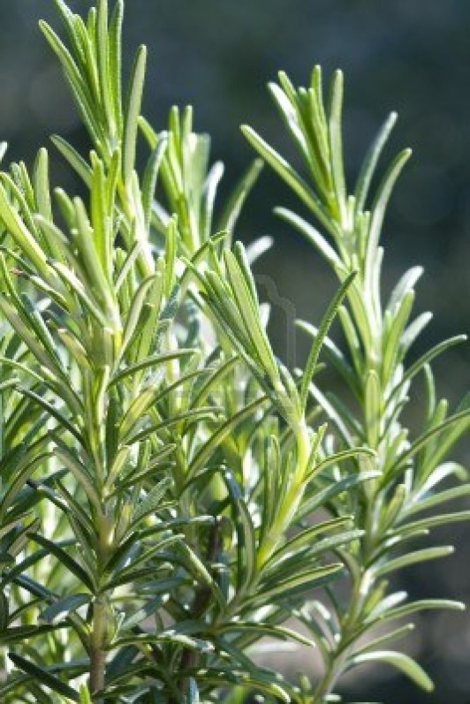
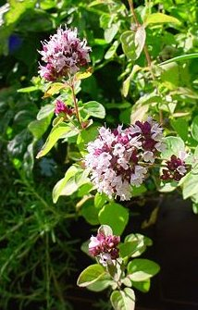
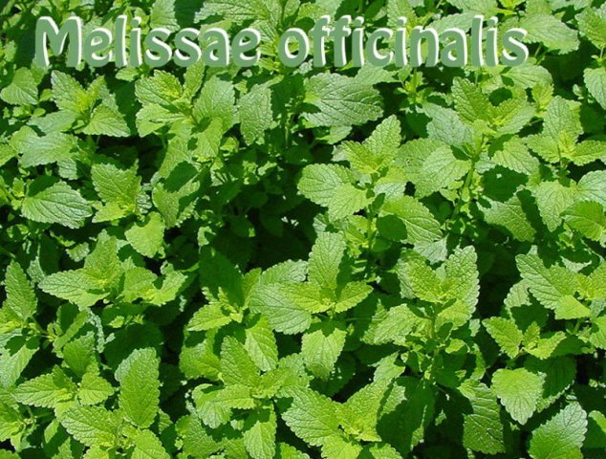
ALŢI DERIVAŢI AI ACIDULUI CAFEIC. SURSE VEGETALE
antioxidant
activator al circulaţiei cerebrale
virustatic local pe Herpes simplex
Rosmarini folium, Origani herba, Melissae folium – sem. II

Slide 22

imunostimulatoare

Slide 23



ECHINACEAE RADIX ET HERBA
ECHINACEA ANGUSTIFOLIA
E. PALLIDA
E. PURPUREA

Slide 24
E. ANGUSTIFOLIA
echinacozidă
radix
E. PALLIDA

Slide 25
E. ANGUSTIFOLIA

Slide 26
E. PURPUREA
acid cicoric/acid caftaric
poliholozide, derivaţi poliinici, în cantitate mică ulei volatil bogat în esteri, cantităţi foarte mici de alcaloizi pirolizidinici (tussilagina şi izotussilagina) lipsiţi de hepatotoxicitate, alcamine (în special izobutilamine)

Slide 27

poliholozide
alcamine
imunostimulatoare
esterii acidului cafeic
stimularea activităţii unor celule care asigură protecţia nespecifică a organismului
inhibă hialuronidaza cu diminuarea pătrunderii agenţilor patogeni în organism

Slide 28
alcamine
antiinflamatoare
fracţiunea poliholozidică
inhibarea 5-lipooxigenazei
antibacteriană
esterii acidului cafeic
antivirală
izobutilamine
insecticidă

Slide 29




2,5 g pv
profilaxia
tratamentul infecţiilor
Întrebuinţări
infecţii rezistente la antibiotice
infecţii recidivante
150 ml apă
faza de debut a bolii!!!!!
2-3 căni/zi, de preferinţă între mese
1 – 2 ani: 3 ml x 2/ zi
2 – 4 ani: 3 ml x 3/zi;
5 – 7 ani: 5 ml x 3/zi;
peste 7 ani: 5 ml x 5/zi
4 zile/4 zile pauză
4 saptămâni
Contraindicaţii:
tuberculoză
leucoză
colagenoză
scleroză multiplă
SIDA
în sarcină şi diabet
7-9 ani 1 capsulă/zi
10-14 ani 1 capsulă x 2/zi
14 ani 1 capsulă x 3/zi
10 zile
IMUNOSUPRESOARE

Slide 30







PREPARATE FARMACEUTICE
CEAI
Echinacea sp.
E. purpureae şi E. angustifoliae radix
Echinacea sp.
CAPSULE/COMPRIMATCU P.V. PULVERIZAT
Echinacea angustifolia
E. purpureae radix
Echinacea sp.

Slide 31







CAPSULE CU EXTRACT
E. purpurea extract standardizat
Echinacea purpurea – extract standardizat în 4% polifenoli
Echinacea purpurea
SIROP
SOLUŢIE ORALĂ
Echinacea purpurea
Echinacea purpurea

Slide 32


hipogliceminată
tireotropă ( hormoni tiroidieni)
gonadotropă ( activitatea și secreția hormonală)
Lithospermi herba

Slide 33

Rosavin și derivați
antidepresiv
anxiolitic

Slide 34




rădăcina arctică/aur
RHODIOLA ROSEA
Rosavin, salidrozide
> 120 compuşi

Slide 35
1. stimulează capacitatea de adaptare a organismului la stres
2. reglează tensiunea arterială, ritmul cardiac; reduce riscul de infarct miocardic
3. stimulează metabolismul energetic celular
4. susţine funcţia tiroidiană
5. normalizează nivelului glicemiei
6. reduce riscul de apariţie şi progresie a bolilor autoimune
7. ameliorează funcţia sexuală la bărbaţii
8. reduce manifestările menopauzei
3% rosavin
1% salidrozide
Nu se asociază cu antidepresive şi beta-blocante.
> 18 ani
> 2 g/zi – insomnie, iritabilitate

Slide 36




PREPARATE FARMACEUTICE
CAPSULE CU EXTRACT
3% rosavin
1% salidrozide

Slide 37
CUMARINE
Cumarine simple şi dimeri
Furanocumarine şi piranocumarine
Izocumarine şi cumestani
Acţiuni farmacologice variate!

Slide 38


CUMARINE SIMPLE
proprietăţi ecranante
Meliloti herba
Angelicae sp.
coleretic

Slide 39

vasoprotector
Hippocastani cortex

Slide 40



coleretic
Atropa belladonna
Chamomillae flos
Fraxini folium
Diuretic, cu favorizarea eliminării acidului uric

Slide 41





tromboze venoase
boli vasculare cerebrale
infarct miocardic acut
confecţionarea de ecrane anti-UV în tehnica şi industria optică
      hepatotoxicitate

Slide 42


Meliloti herba (flos)
sulfină
Recoltare
Uscare
Conservare
MELILOTUS OFFICINALIS

Slide 43

Eliberarea cumarinei în procesul fermentării

Slide 44
1% derivaţi cumarinici
cresc debitul limfatic şi venos, capilaroprotector
poliholozide, acizi fenolici
saponozide, flavone
acţiune diuretică
anticoagulantă (prin dicumarol) şi regeneratoare hepatică !

Slide 45


tulburări de insuficienţă venoasă
varice
tromboflebite
hemoroizi
aromatizant pentru băi
medicina tradiţională în tratamentul icterului
2-3 g
2-3 căni de infuzie/zi
cataplasmă
hemoroizi şi inflamaţii
băi aromatizante
5 mg cumarină/zi

Slide 46
RA
CI, interacţiuni
copii < 18 ani, sarcină, alăptare
aspirină, anticoagulante orale
reacţii de hipersensibilizare;
400-700 mg/zi cumarină
diaree, greaţă, vărsături, insomnii, vertij de mică intensitate

Slide 47









PREPARATE FARMACEUTICE
CEAIURI MULTICOMPONENTE
CEAIURI MONOCOMPONENTE

Slide 48







CAPSULE CU PRODUS VEGETAL PULVERIZAT
TINCTURĂ
CAPSULE CU EXTRACT
Extract uscat standardizat în 5% polifenoli

Slide 49


FRAXINI FOLIUM
Frunze de frasin
FRAXINUS EXCELSIOR

Slide 50

gută, artrită, artroze, reumatism
diuretică cu favorizarea eliminării acidului uric
flavone, saponozide triterpenice
uşor laxativă
antiinflamatoare
analgezică
diaforetică
manitol (1-3%)
flavone, saponozide
1,5-2 g

Slide 51



PREPARATE FARMACEUTICE
CEAIURI MONOCOMPONENTE
CEAIURI MULTICOMPONENTE

Slide 52



GEMMATERAPIE
drenor renal şi biliar;
acţiune hipocolesterolemiantă, diuretică, uricozurică, antiinflamatoare;
disfuncţii metabolice, afecţiuni osteo-articulare, gută;
Administrare: 1,5 mL de 1-2 ori/zi diluat în apă cu 15 min. înainte de masă.

Slide 53


ANGELICAE RADIX
Rădăcină de angelică
derivaţi flavonici,
ulei volatil bogat în hidrocarburi C10;
acid cafeic şi clorogenic,
steroli, rezine, oze
fotodermatoze!!!
ANGELICA ARCHANGELICA
stomahică, carminativă,
proprietăţi aromatizante
TULBURĂRI DIGESTIVE

Slide 54




PREPARATE FARMACEUTICE
Capsule cu p.v. pulverizat
Tinctură

Slide 55



HIPPOCASTANI CORTEX
Scoarţă de castan
AESCULUS HIPPOCASTANUM
saponozide, proantociani, tanin
vasoprotectoare
tratamentul hemoroizilor
tulburări circulatorii
materie primă în extracţia esculozidei
decoct
băi medicinale
efect constipant !!!!
Asocieri!!!

Slide 56




ASPERULA ODORATA
ASPERULAE HERBA
Vinariţă
acid clorogenic, cinarozida,
derivaţi cumarinici, iridoide (asperulozidă)
furanocumarine!!!!
sedativ
antioxidant
antihipoxic
tulburări minore ale somnului
tulburări digestive minore
100 mg/kg - sedativ puternic
- 34,8% durata de viață în condiții de hipoxie

Slide 57



FERULA NARTHEX
laxativ
cumarine
compuşi sulfuraţi
gumirezină
antibacterian
antifungic
tuse, astm bronşic, tulburări gastrice, constipaţie
contraceptiv
Utilizare tradiţională

Slide 58






antibacterian
antiparazitar
MESUA FERREA
hemoroizi
regenerator pentru păr
tulburări de climacteriu

Slide 59
Dicumarine
Anticoagulant
7-hidroxi-cumarina
scopoletol
Analgezic, antiinflamator

Slide 60




RP
ACENOCUMAROL
tratamentul/profilaxia bolii tromboembolice
Profilactic: prevenirea trombozelor postoperatorii; postpartum și la cardiaci cu infarct miocardic acut, fibrilație atrială.
Curativ: tromboflebite, flebotromboze, arterioscleroza obliterantă, tromboza coronariană, infarct miocardic, embolii pulmonare, retinopatii (vasculare).

Slide 61




RP
Profilaxia și tratamentul
trombozei venoase
fibrilației atriale cu embolism
embolism pulmonar
complicațiilor tromboembolice asociate cu fibrilație atrială

